Slide 1
Mémoire M1
La traduction des mots-valises appliquée aux noms Pokémon
Juliette Le Berrigot
M2 Traduction/Rédaction
Notes:
Le but de ce mémoire est de déterminer s’il y a des tendances et des contraintes spécifiques à la traduction des mots-valises, et si l’intelligence artificielle est capable de faire le même travail de traduction qu’un être humain en ce qui concerne les noms Pokémon

Slide 2
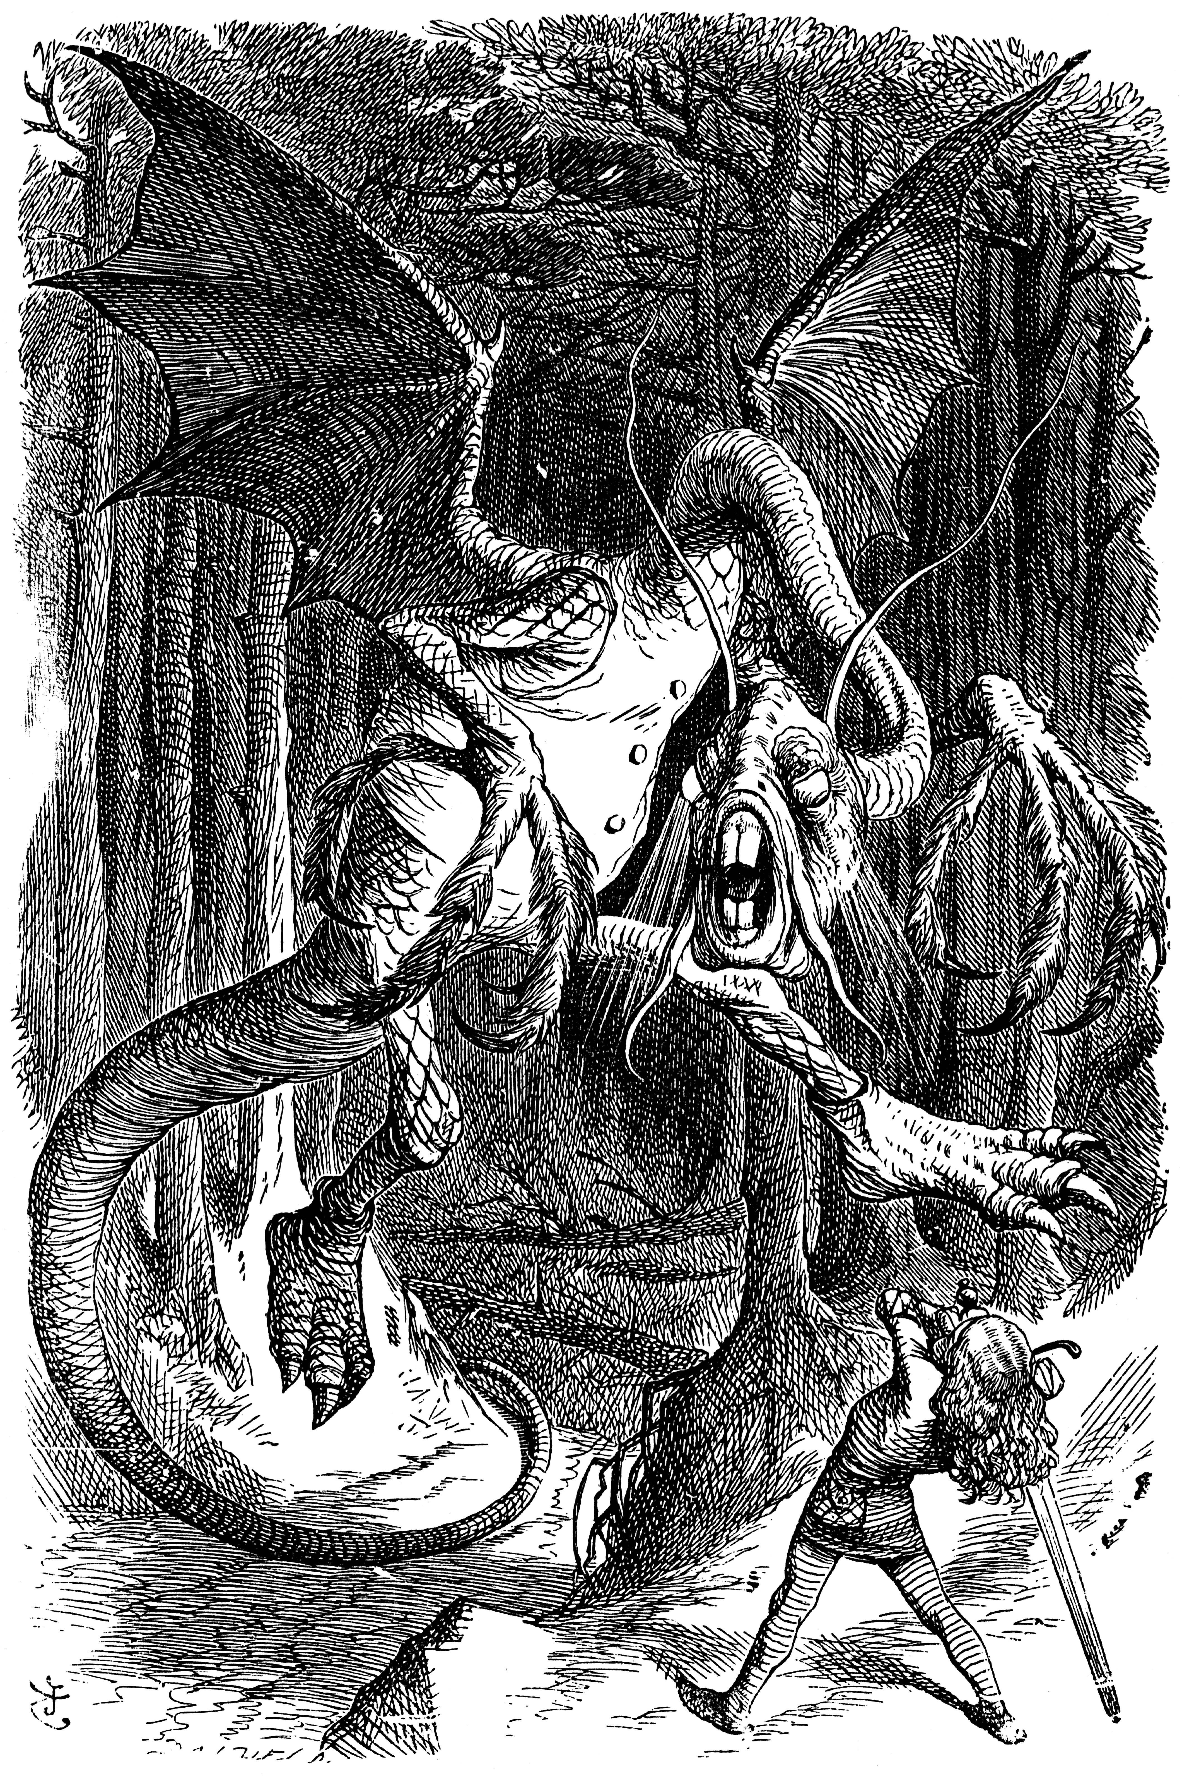
Partie 1
Étude théorique générale : les mots-valises
Notes:
I) détermination d’une classification : 6 stratégies

Slide 3

Partie 2
Étude théorique spécifique : les noms Pokémon
Notes:
Julien Bardakoff
II) analyse approfondie sous 22 aspects Montrer le tableau dans le mémoire papier
Détermination de critères récurrents (réalité physique, racine commune, idée de progression, nombre de lettres) + contraintes (lien dans la famille, limite de caractères, légal)

Slide 4

Partie 3
Traduire les mots-valises dans les noms Pokémon
Notes:
III) traduction puis requêtes IA

Slide 5
Merci pour votre attention

Slide 6
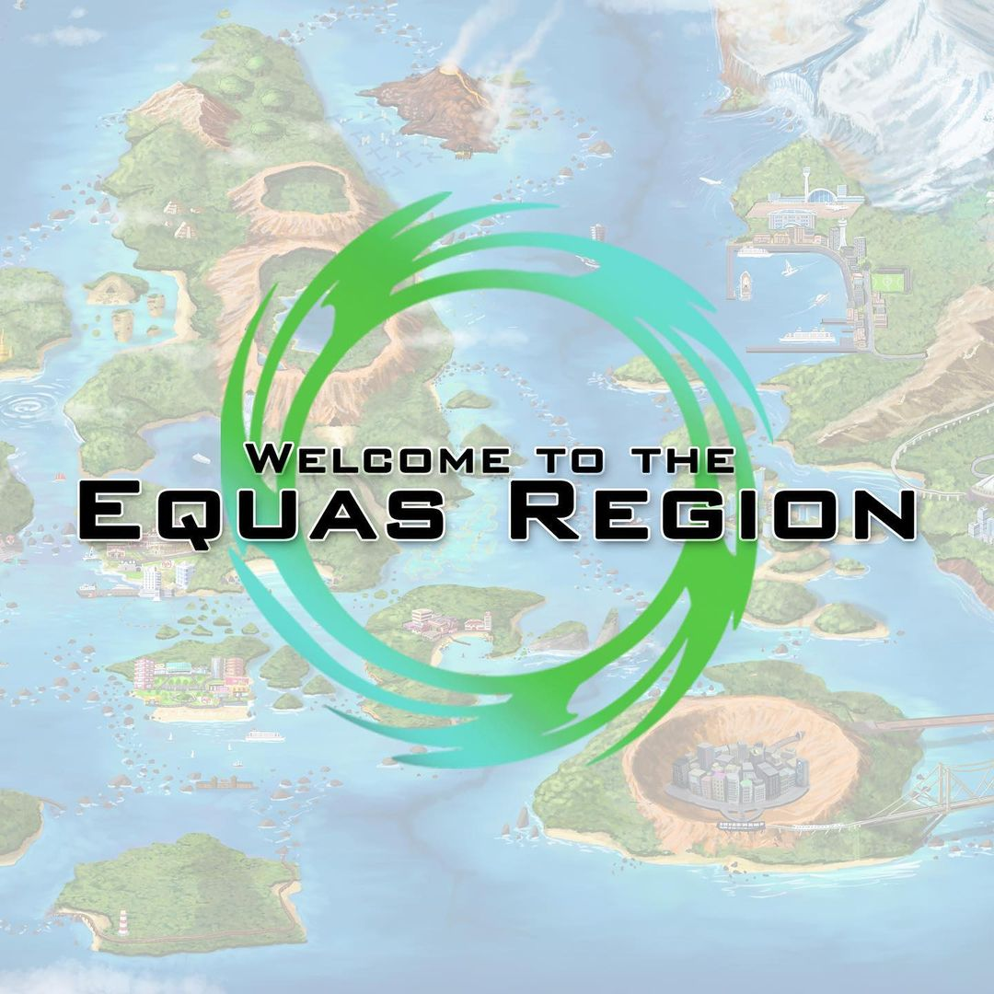
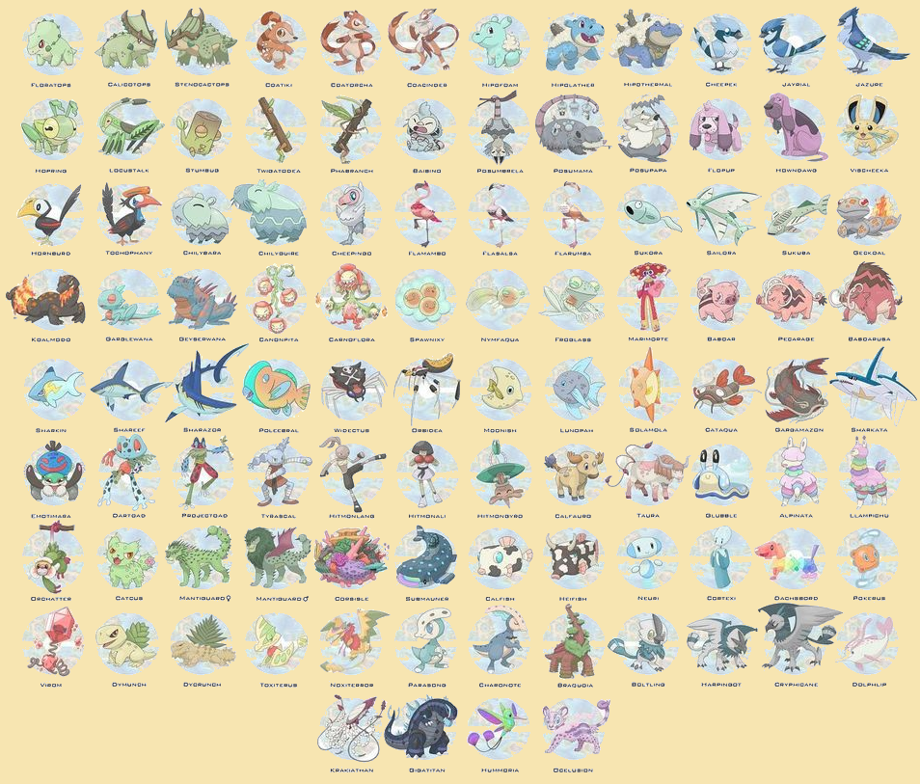

Notes:
101 Fakemon de Joshua Dunlop, autant de noms à traduire

Slide 7
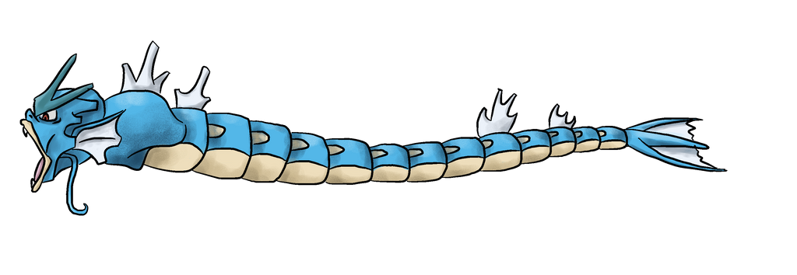
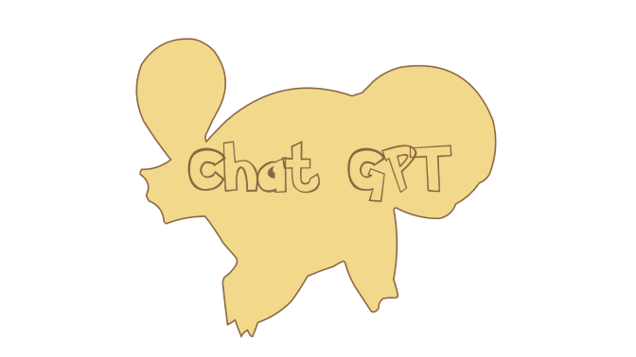
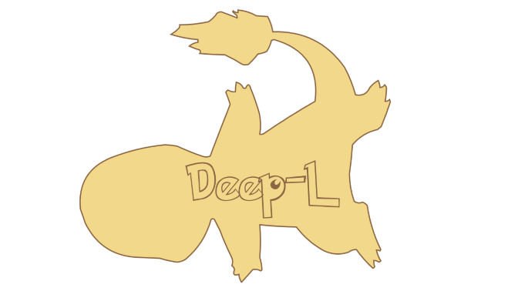
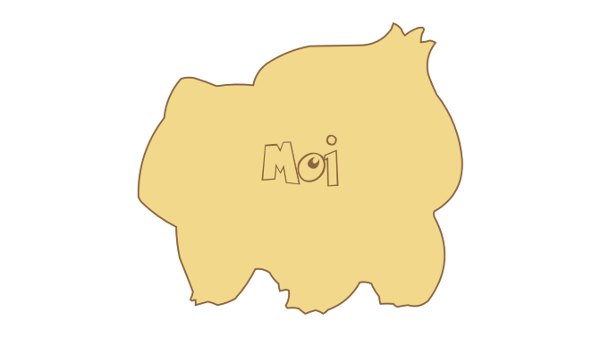

Étapes de travail

Slide 8
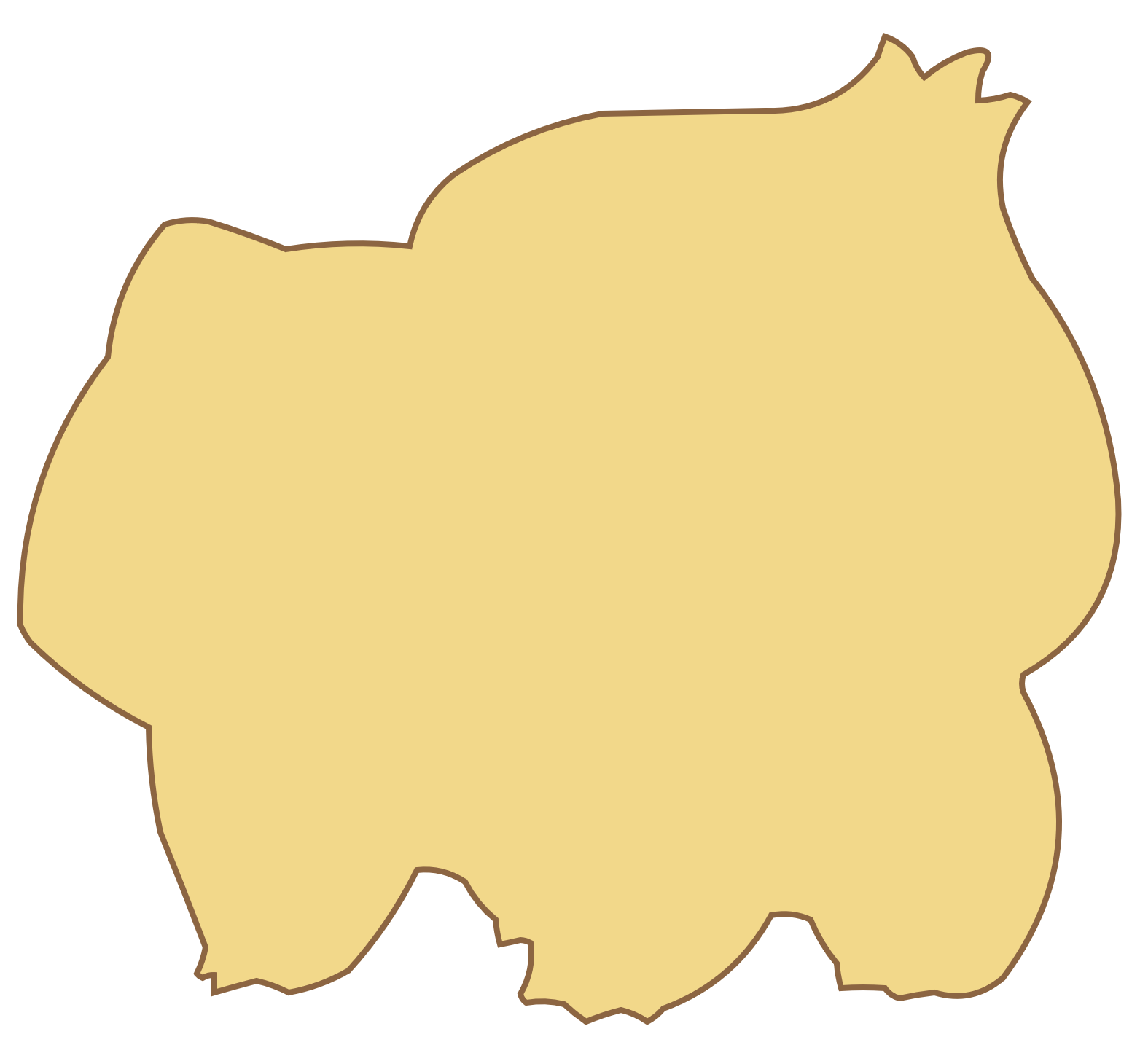
Moi

Slide 9

Recherche de traductions
Choix objectifs et subjectifs
Notes:
297 noms formés, puis il a fallu opérer à un choix :
- objectif : contraintes
critères à essayer de respecter
- subjectif : comment ça sonne à l’oreille, facilité à dire

Slide 10
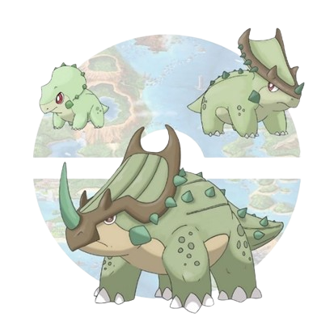
Nom source | Traductions proposées | Traduction retenue
Floratops | 7 | Lilipops
Calicotops | 5 | Cactosaurus
Stenocactops | 10 | Pachargosaur
Notes:
Voici un exemple : quelques-unes de mes traductions

Slide 11
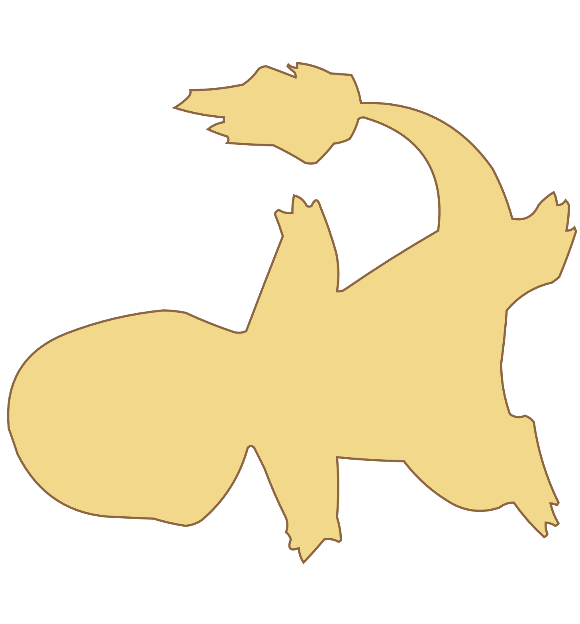
Deep-L

Slide 12

Traductions par TA
11 traductions :
adaptations de l’orthographe
« vraies » traductions
Notes:
Traduction Automatique / Machine Translation

Slide 13
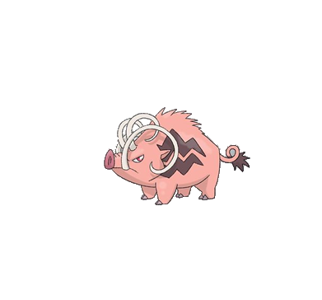
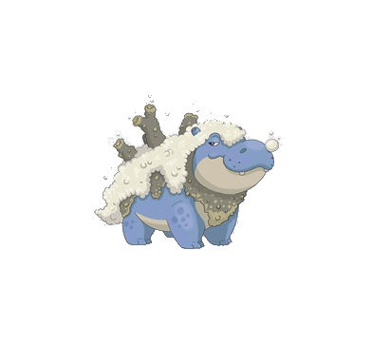
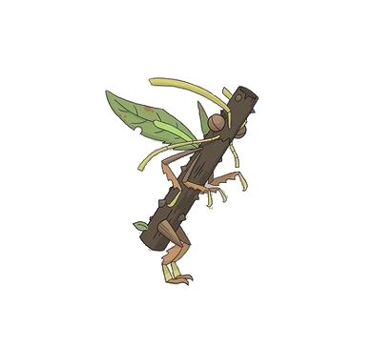
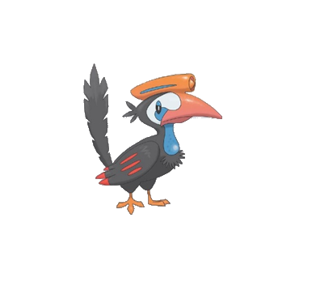
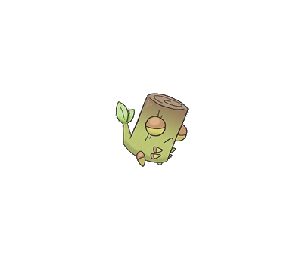
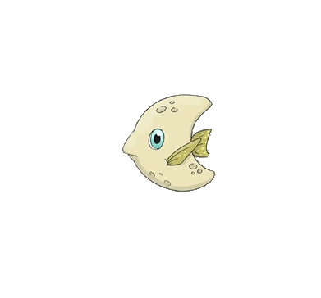
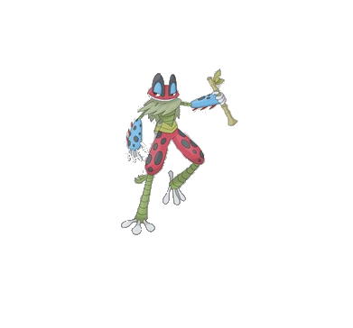
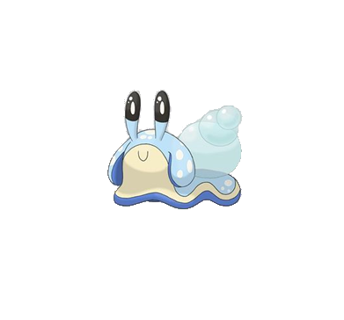
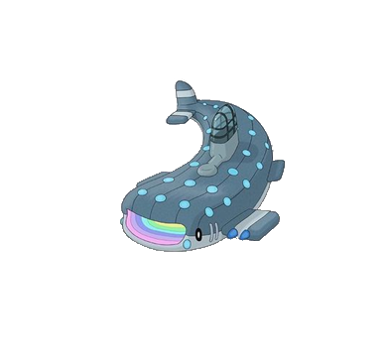
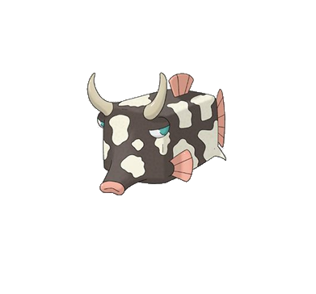
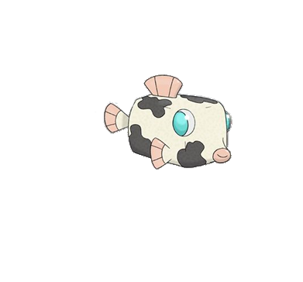
Nom source | Adaptation | Traduction | Ma traduction
Phabranch | Phabranche | - | Phasmépine
Tochophany | Tochophanie | - | Tonitoucan
Hipothermal | - | Hipothermie | Hypothermal
Stumbug | - | Poufsouffle | Bûchette
Pecarage | - | Pécage | Porcourroux
Glubble | - | Bulle | Flotibulle
Moonish | - | Lunes de miel | Coralune
Projectoad | - | Charge de projet | Sarbatracane
Submauner | - | Sous-traitant | Vigileine
Calfish | - | Poisson-lune | Tioxik
Heifish | - | Poisson-épicéa | Poixine
Notes:
- Peu original
- ne signifie rien en français
- contresens
- surprenant
- perte

Slide 14
Nom source | Adaptation | Traduction | Ma traduction
Phabranch | Phabranche | - | Phasmépine
Tochophany | Tochophanie | - | Tonitoucan
Hipothermal | - | Hipothermie | Hypothermal
Stumbug | - | Poufsouffle | Bûchette
Pecarage | - | Pécage | Porcourroux
Glubble | - | Bulle | Flotibulle
Moonish | - | Lunes de miel | Coralune
Projectoad | - | Charge de projet | Sarbatracane
Submauner | - | Sous-traitant | Vigileine
Calfish | - | Poisson-lune | Tioxik
Heifish | - | Poisson-épicéa | Poixine
Notes:
- trop simple
- Moonish > … > Heifish, traduction par un nom composé
Conclusion : peu performant pour ce genre de traduction

Slide 15

Chat GPT

Slide 16

Requêtes à l’IA
Requête 3
5 requêtes : traduction et composition
Requête 4
Requête 2
Requête 5
Requête 1

Slide 17
Requête 3
Requête 4
Requête 2
Mêmes conditions que Deep-L
Requête 5
Requête 1
50 traductions :
24 adaptations de l’orthographe
26 « vraies » traductions
T
T
C
T
C
Notes:
A traduit 5 fois plus que Deep-L

Slide 18
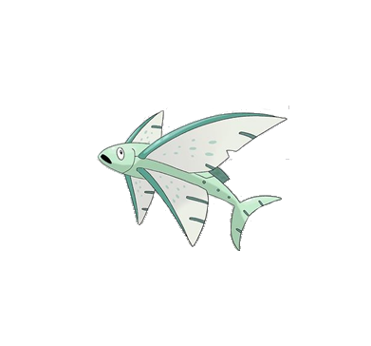
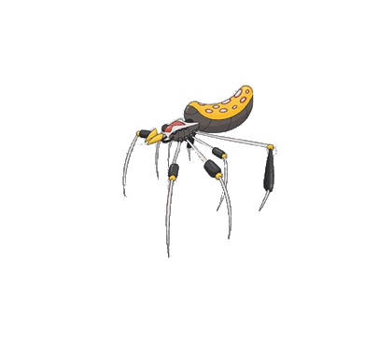
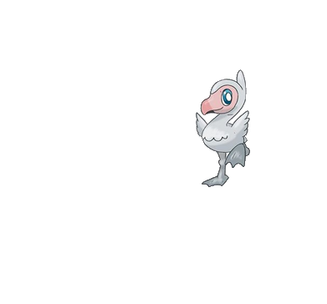
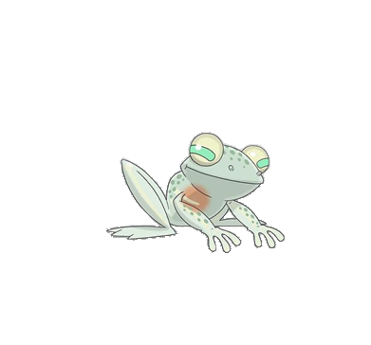
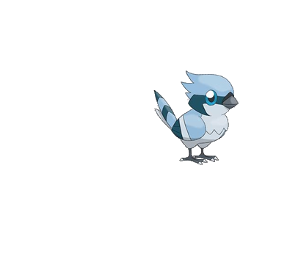
Requête 3
Requête 4
Requête 2
Mêmes conditions que Deep-L
Requête 5
Requête 1
Nom source | Cheepeck | Cheepingo | Calfish | Froglass | Sailora | Orbidea
GPT-4 | Picochu | Pingocheap | Veau-Poisson | Grenouilleverre | Sailorat | Orbideé
Moi | Piousivit | Poussillon | Tioxik | Grenillusion | Volora | Venigineux
T
T
C
T
C
Notes:
Phabranch + Tochophany > même traductions que Deep-L
- a compris que c’est des noms Pokémon ?
- trad par un nom anglais, changement de sens
- l’IA semble analyser mieux les noms anglais, trad littérale
- ajout d’un sens + anglais gardé
- mauvaise orthographe

Slide 19
Requête 3
Requête 4
Requête 2
Connaissance du contexte général
Requête 5
Requête 1
77 traductions :
28 adaptations de l’orthographe
49 « vraies » traductions
22 traductions changées
T
T
C
T
C

Slide 20
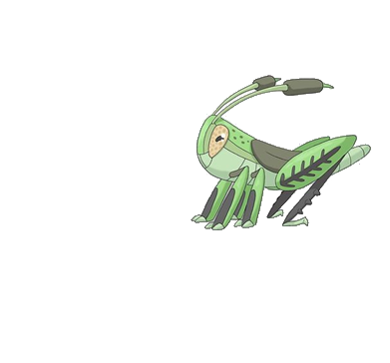
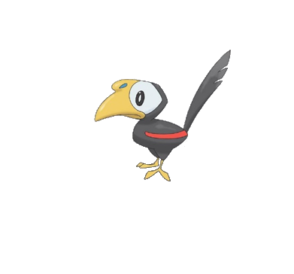
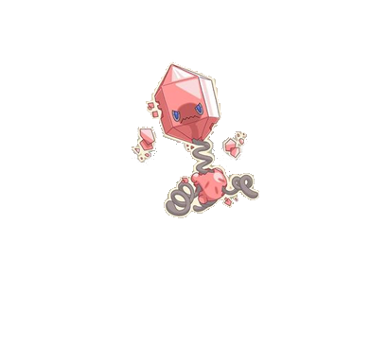
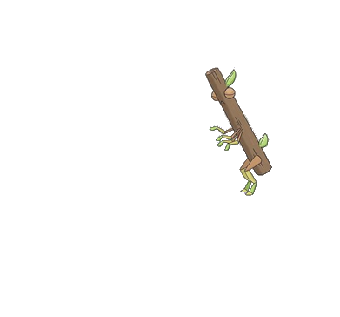
Requête 3
Requête 4
Requête 2
Connaissance du contexte général
Requête 5
Requête 1
Nom source | Traduction 1 > 2 | Ma traduction
Sailora | Sailorat > Sailore | Volora
Hornburd | Oiseaucorne > Corneoiseau | Cornedeplume
Twigatodea | Twigatodéa > Brindodea | Ronsect
Nom source | Traduction | Moi
Locustalk | Locustparle | Sautridule
Virom | ViroM | Viristal
T
T
C
T
C
Notes:
Changement de trad par rapport à la 1ère requête.
- sonne mieux
- a plus traduit parfois (Twigatodea)
Mais points négatifs (tableau de droite)
- terme anglais gardé
- majuscule injustifiée

Slide 21
Requête 3
Requête 4
Requête 2
Connaissance du contexte général
Requête 5
Requête 1
Même : 48 noms
Utile : 7 noms
Possiblement correct : 6 noms
Incorrect : 40 noms
T
T
C
T
C
Notes:
Toujours le même stade d’informations données, mais ici je lui demande la composition des noms anglais > outil qui peut être utile pour les mots qui nous échappent

Slide 22
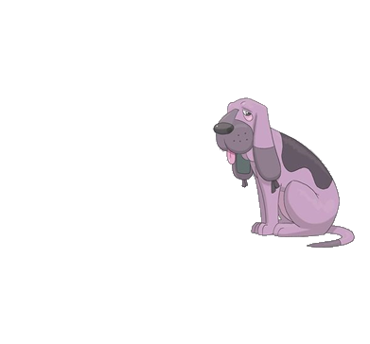
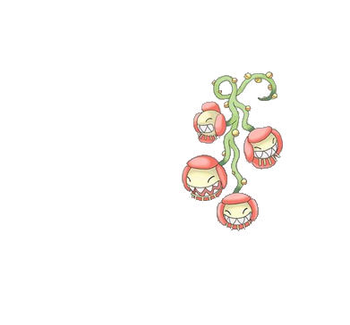
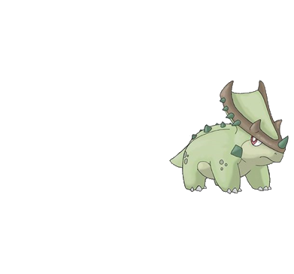
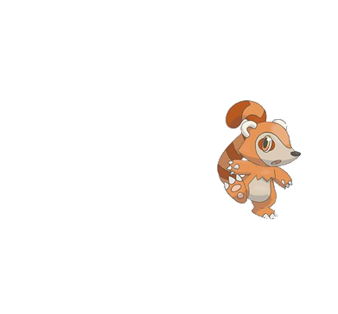



Requête 3
Requête 4
Requête 2
Connaissance du contexte général
Requête 5
Requête 1
Nom source | Heifish | Howndawg | Canonpita | Coatiki | Calicotops
GPT-4 | heifer + fish | hound + dawg | canon + pita (perhaps short for pitaya) | coat + tiki | calico + triceratops
Moi | ? + fish | hown + dawg (dog) | cannon + ? | coati + tiki | ? + ceratops
T
T
C
T
C
Notes:
- Heifer = génisse
- Howndawg = hound + dawg > howl + hound + dawg
- peut-être pitaya
- composition justifiable mais erronée en sachant plus précisément à quoi ressemble le Pokémon

Slide 23
Requête 3
Requête 4
Requête 2
Connaissance du contexte précis
Requête 5
Requête 1
101 traductions :
2 adaptations de l’orthographe
99 « vraies » traductions
Plusieurs traductions proposées
Critique > autre traduction
T
T
C
T
C

Slide 24
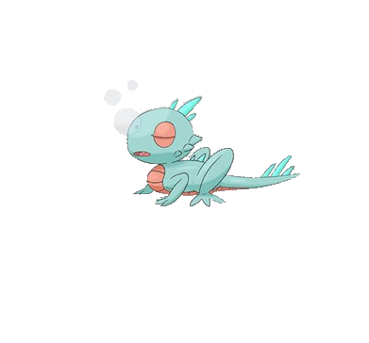
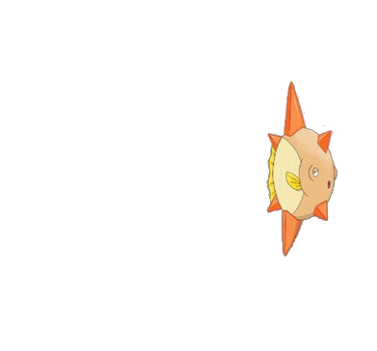
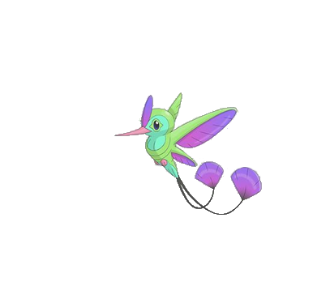
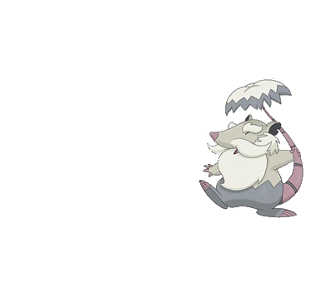
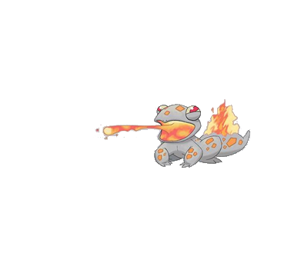
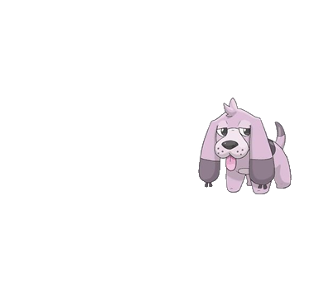
Requête 3
Requête 4
Requête 2
Connaissance du contexte précis
Requête 5
Requête 1
Nom source | Geckoal | Garglewana | Flopup | Hummoria | Virom | Posapapa | Solarmola
GPT-4 | Geckolave | Iguamarin | Pantouflard Pantoflop | Colichance | Viricristal | Oposparaplu | Solamola Solemole
Moi | Geckaufeu | Reptibouille | / | Fortubri | Viristal | Persupial | Môladroit
T
T
C
T
C
Notes:
- Geckolave et Iguamarin sonnent bien
- trop éloigné
- l’une des solutions que j’avais proposé
- proche de ma traduction, mais 1 syllabe en trop
- perdu l’idée important de pluie
- trop proche de l’anglais, pas de sens en FR

Slide 25
Requête 3
Requête 4
Requête 2
Connaissance du contexte précis
Requête 5
Requête 1
Même : 72 noms
Utile : 8 noms (dont 2 → requête 3)
Possiblement correct : 7 noms (dont 2 → requête 3)
Incorrect : 14 noms (dont 10 → requête 3)
T
T
C
T
C
Notes:
A perdu le fil de la discussion, j’ai dû lui rappeler les noms sources (il créait de nouveaux noms)

Slide 26
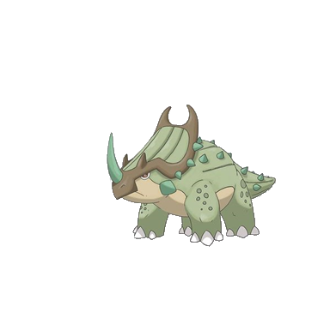
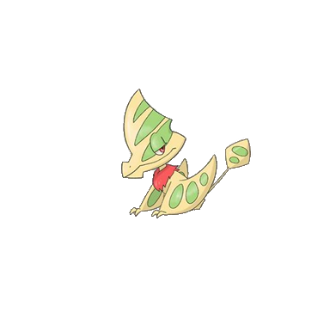

Requête 3
Requête 4
Requête 2
Connaissance du contexte précis
Requête 5
Requête 1
Nom source | Stenocactops | Sharkin | Phabranch | Coatiki | Toxiterus
GPT-4 | "Steno" (narrow) + "cacto" (cactus) + "-tops" (ceratopsians) | "Shark" + "kin" (family or small) | "Pha" (likely derived from "phantom" or a fabric term) + "branch" (tree limb) | "Coati" (coatimundi) + "ki" (possibly from 'kick' referring to capoeira moves) | Toxic + Pterus (as in Pterosaur)
Moi | ? + cactus + ceratops | shark + kin? | Phasmatodea + branch | coati+tiki | toxic + ?
T
T
C
T
C
Notes:
- Nouvelle composition moins bien que la Requête 3 : Stenocactus (a type of cactus) + Triceratops
- m’a appris un nouveau sens qui justifie mieux mon découpage
- je lui avais donné le nom dans mes explications, mais n’a pas compris
- nos deux découpages se complètent
- m’a aidé

Slide 27
Requête 3
Requête 4
Requête 2
Connaissance du contexte précis
Requête 5
Requête 1
Même : 72 noms
Utile : 8 noms (dont 2 → requête 3)
Possiblement correct : 7 noms (dont 2 → requête 3)
Incorrect : 14 noms (dont 10 → requête 3)
T
T
C
T
C

Slide 28
Conclusion
Fastidieux de tout lui expliquer
Trop proche du nom source
Perd le fil
Donne de fausses informations
Compte mal
Ne sais pas ce qui sonne bien à l’oreille
=> une aide, pas une solution

